Slide 1

TRƯỜNG TIỂU VÀ THCS TRƯỜNG SINH 2
MÔN: TỰ NHIÊN VÀ XÃ HỘI

Slide 2
TỰ NHIÊN VÀ XÃ HỘI
Kiểm tra bài cũ:
Vì sao trên bề mặt Trái Đất có ngày và đêm kế tiếp nhau không ngừng ?
Vì Trái Đất luôn tự quay quanh mình nó, nên mọi nơi trên Trái Đất đều lần lượt được Mặt Trời chiếu sáng rồi lại vào bóng tối. Vì vậy trên bề mặt Trái Đất có ngày và đêm kế tiếp nhau không ngừng.

Slide 3
TỰ NHIÊN VÀ XÃ HỘI
Tiết 64:
Năm, tháng và mùa
1. Năm, tháng
Hoạt động nhóm đôi
+ Mỗi năm gồm bao nhiêu tháng ?
+ Những tháng nào có 31 ngày, 30 ngày, 28 hoặc 29 ngày ?

Slide 4
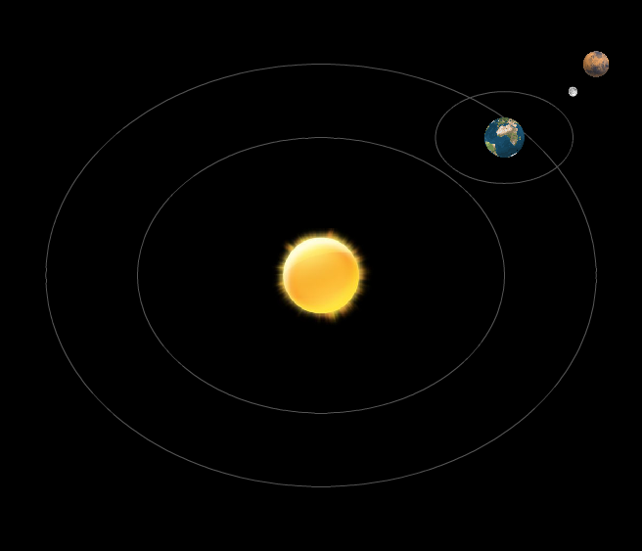
TỰ NHIÊN VÀ XÃ HỘI

Slide 5
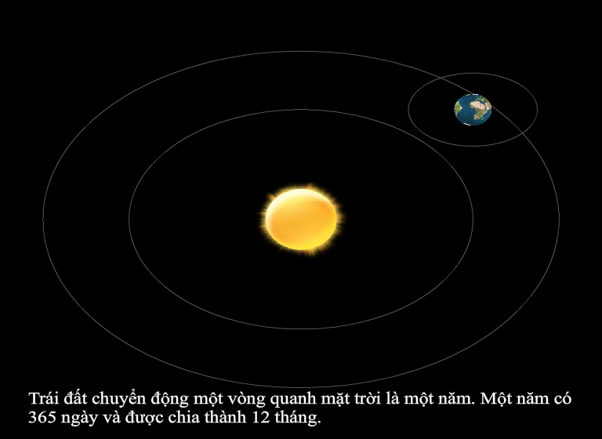
TỰ NHIÊN VÀ XÃ HỘI

Slide 6
Tháng có 31 ngày
1
2
1
3
5
7
8
10
12
3
4
Tháng có 30 ngày
5
6
7
8
4
6
9
11
9
10
Tháng có 28 hoặc 29 ngày
11
12
2

Slide 7
Những tháng có 31 ngày
1
3
5
7
8
10
12
Những tháng có 30 ngày
4
6
9
11
Tháng có 28 hoặc 29 ngày
2

Slide 8
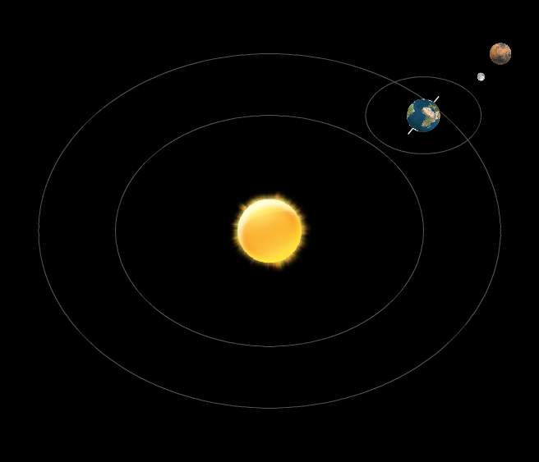
Khi chuyển động, trục trái đất bao giờ cũng nghiêng về một phía.

Slide 9
Thứ sáu ngày 8 tháng 4 năm 2022
TỰ NHIÊN VÀ XÃ HỘI
Tiết 64
Năm, tháng và mùa
2. Các mùa trong năm

Slide 10
TỰ NHIÊN VÀ XÃ HỘI
Tiết 64
: Năm, tháng và mùa
Thảo luận
nhóm đôi
2. Các mùa trong năm
+ Trong các vị trí A, B, C, D của Trái Đất trên hình vẽ, vị trí nào thể hiện Bắc bán cầu đang là mùa xuân, mùa hạ, mùa thu và mùa đông ?

Slide 11
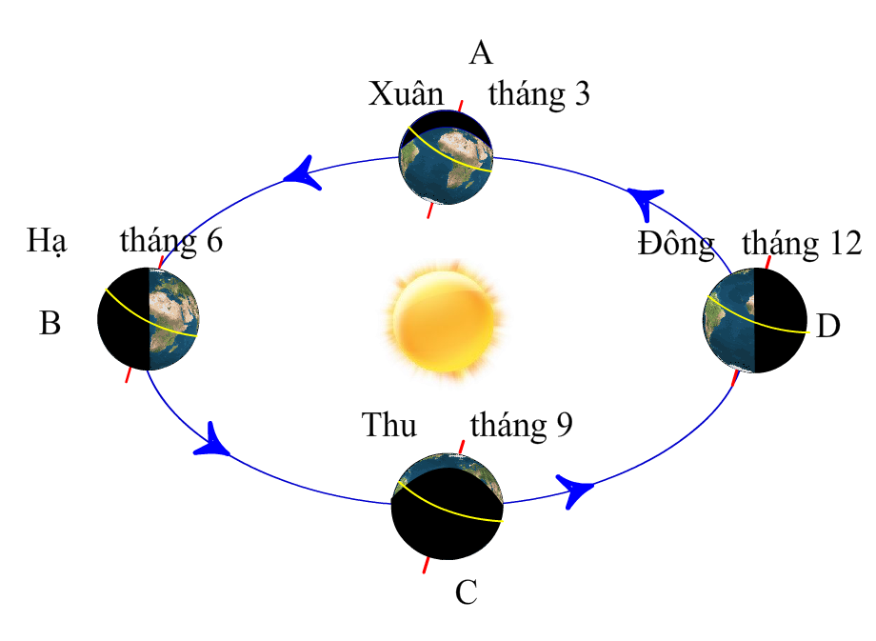

Slide 12
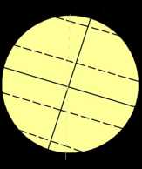
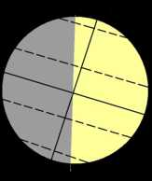

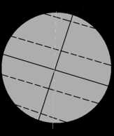
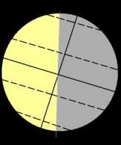
Hai nửa cầu của trái đất luân phiên nhau ngả gần và chếch xa mặt trời sinh ra các mùa.

Slide 13
A
Xuân Tháng 3
Hạ Tháng 6
Đông Tháng 12
D
B
Thu Tháng 9
C

Slide 14
A
D
B
C
Trong một năm, có một thời gian Bắc bán cầu nghiêng về phía mặt trời. Thời gian đó Bắc bán cầu là mùa hạ, Nam bán cầu là mùa đông. Ngược lại khi Nam bán cầu là mùa hạ, thì Bắc bán cầu là mùa đông.

Slide 15
A
Xuân Tháng 3
Đông Tháng 12
Hạ Tháng 6
D
B
Thu Tháng 9
C
Khoảng thời gian chuyển giữa mùa hạ sang mùa đông là mùa thu, giữa mùa đông sang mùa hạ là mùa xuân.

Slide 16
Đáp án
Ấ
Mùa xuân
Ấ
M
Á
P
N
Mùa hạ
N
Ó
N
G
N
Ự
C
M
Mùa thu
M
Á
T
M
Ẻ
L
Mùa đông
L
Ạ
N
H
G
I
Á

Slide 17
- Thời gian để Trái Đất chuyển động một vòng quanh Mặt Trời là một năm.
- Khi chuyển động, trục Trái Đất bao giờ cũng nghiêng về một phía. Trong một năm có một thời gian Bắc bán cầu nghiêng về phía Mặt Trời. Thời gian đó Bắc bán cầu là mùa hạ, còn Nam bán cầu là mùa đông. Ngược lại, khi ở Nam bán cầu là mùa hạ, thì Bắc bán cầu là mùa đông.
- Khoảng thời gian chuyển giữa mùa hạ sang mùa đông là mùa thu, giữa mùa đông sang mùa hạ là mùa xuân.

Slide 18
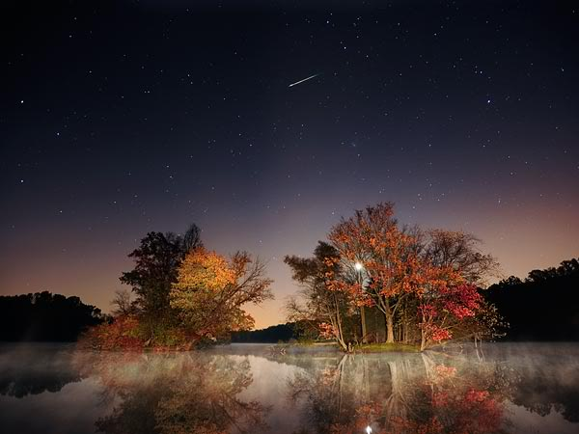
CẢM ƠN CÁC EM HỌC SINH!

